Slide 1

Bài 52: um up
Lớp 1B
Môn: Tiếng Việt
Giáo viên: Lê Thị Ngọc Dung
2023 - 2024

Slide 2
Trường Tiểu học số 1 Mỹ Thọ
Chào mừng quý thầy cô về dự giờ, thăm lớp 1B
Tiếng Việt
Giáo viên thực hiên: Lê Thị Ngọc Dung
2023 - 2024

Slide 3

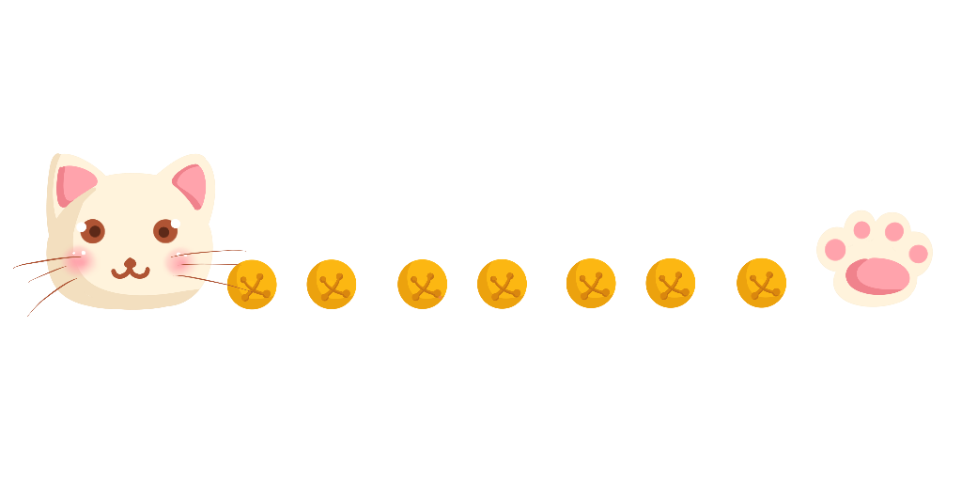
Thứ Hai ngày 13 tháng 11 năm 2023
Tiếng Việt
cá trắm
KHỞI ĐỘNG
sấm chớp
chăm chỉ
khóm tre

Slide 4
Thứ Hai ngày 13 tháng 11 năm 2023
Tiếng Việt
Đoc bài: Cò và quạ
KHỞI ĐỘNG

Slide 5
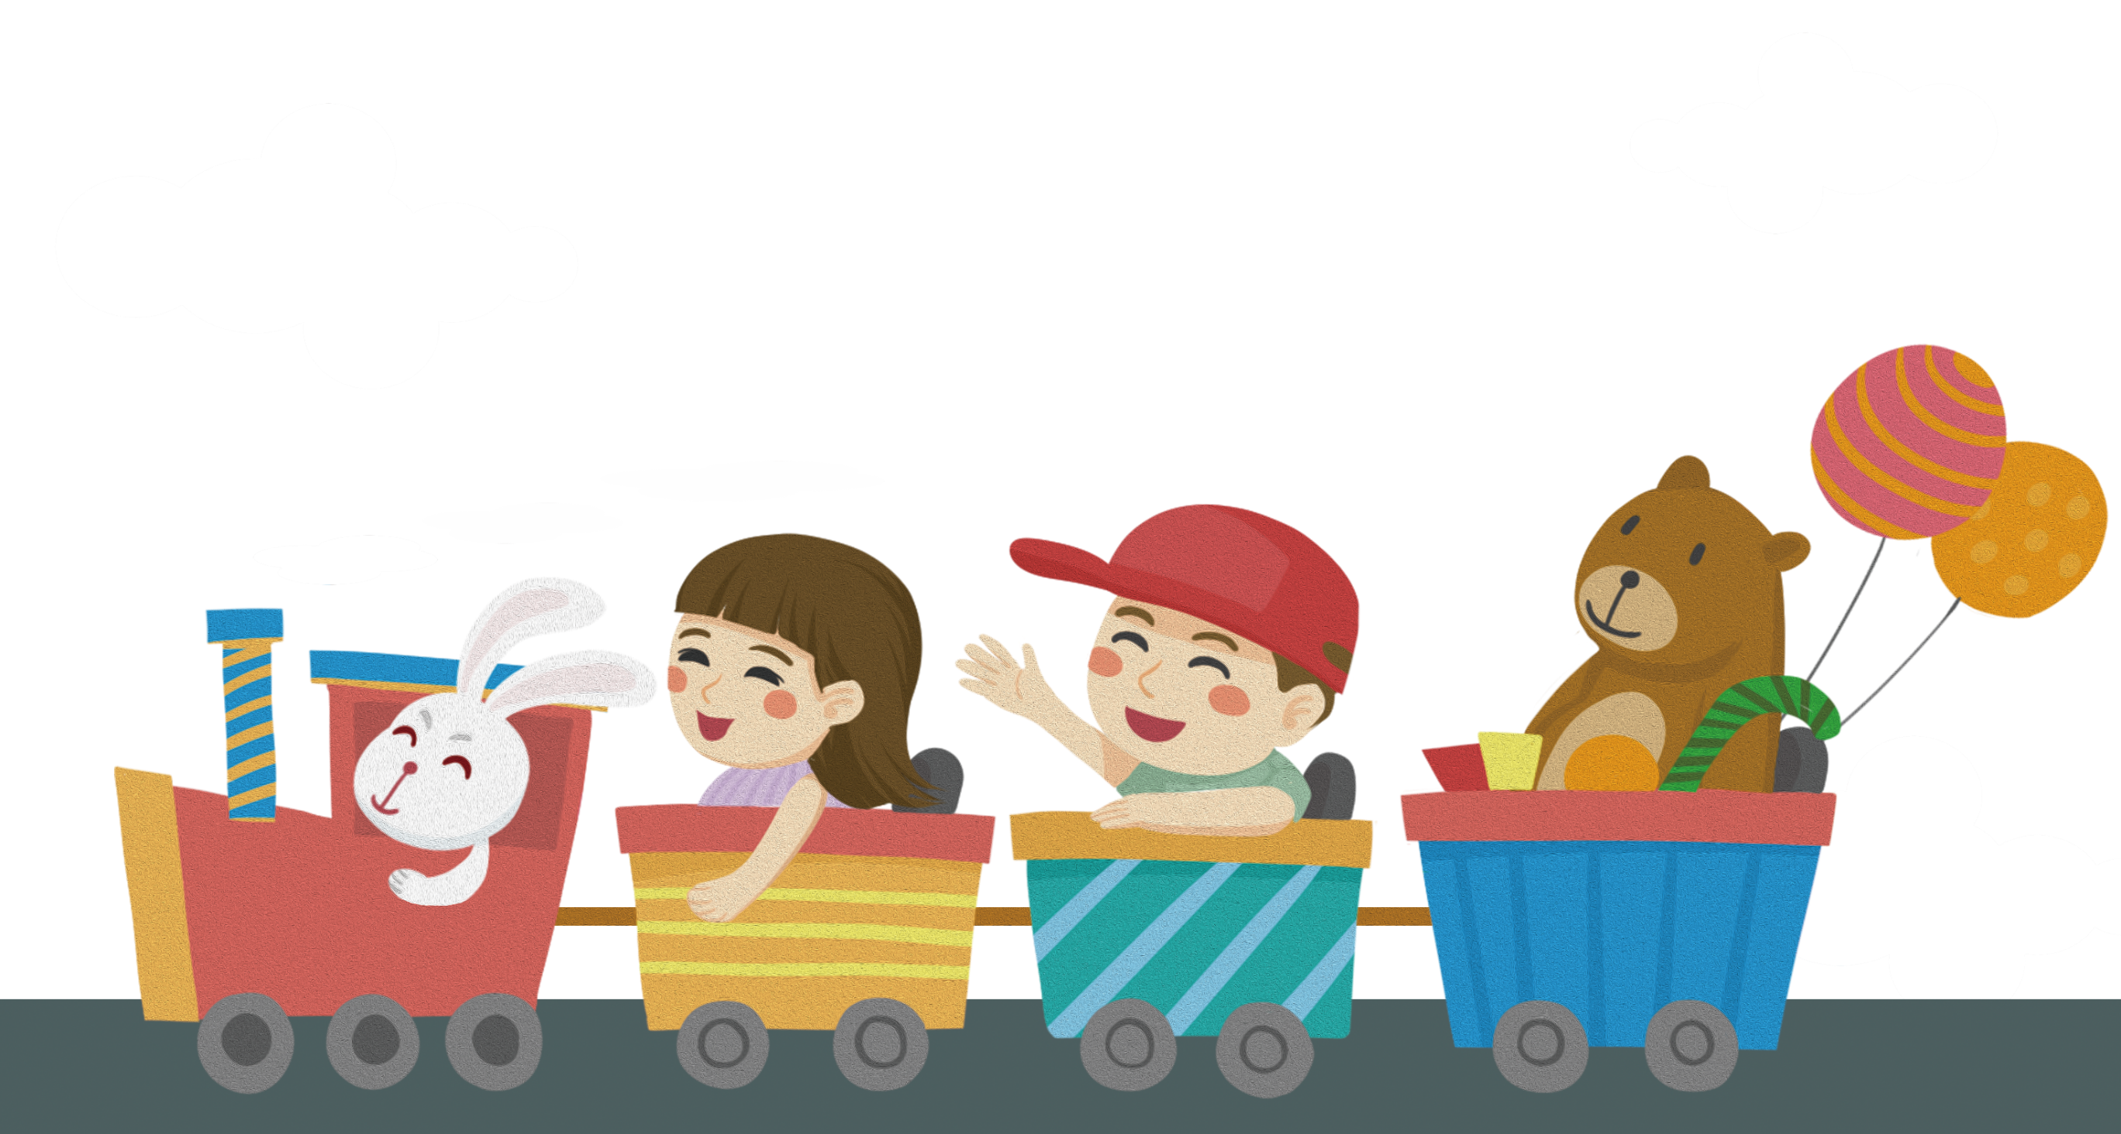
Thứ Hai ngày 13 tháng 11 năm 2023
Tiếng Việt
Bài 52: um - up

Slide 6


Làm quen

Slide 7
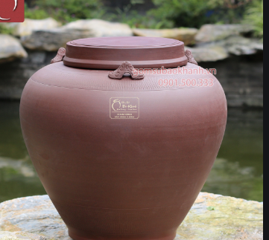
Thứ Hai ngày 13 tháng 11 năm 2023
Tiếng Việt Bài 52: um - up
um
u
m
chum
u – m - um
chum
ch
um
chờ - um - chum

Slide 8
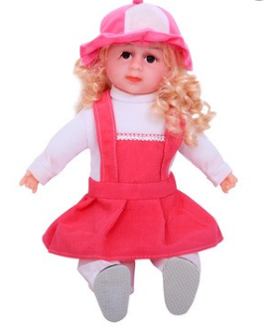
Thứ Hai ngày 13 tháng 11 năm 2023
Tiếng Việt Bài 52: um - up
up
u
p
búp bê
búp
u – p - up
b
úp
bờ - up - búp

Slide 9
Thứ Hai ngày 13 tháng 11 năm 2023
Tiếng Việt Bài 52: um - up
um
up
chum
búp bê

Slide 10

Bảng gài

Slide 11
Nghỉ giải lao

Slide 12
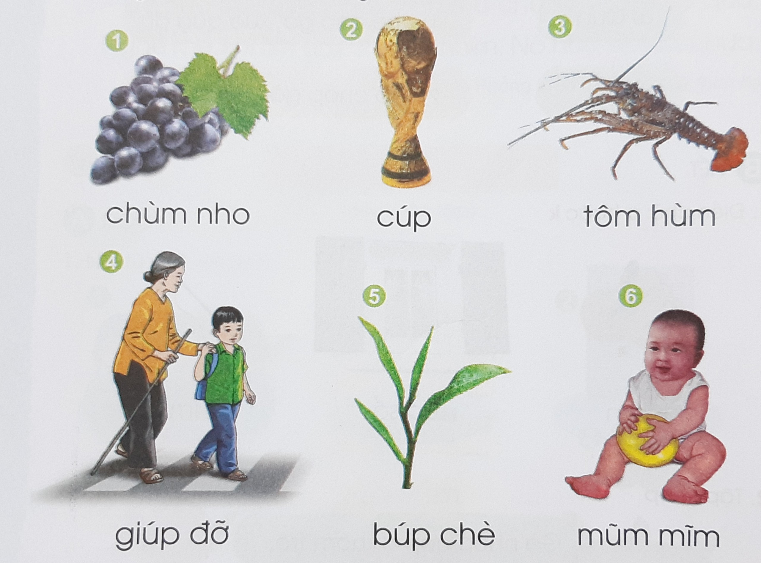
Thứ Hai ngày 13 tháng 11 năm 2023
Tiếng Việt Bài 52: um - up
2. Tiếng nào có vần um?Tiếng nào có vần up?

Slide 13
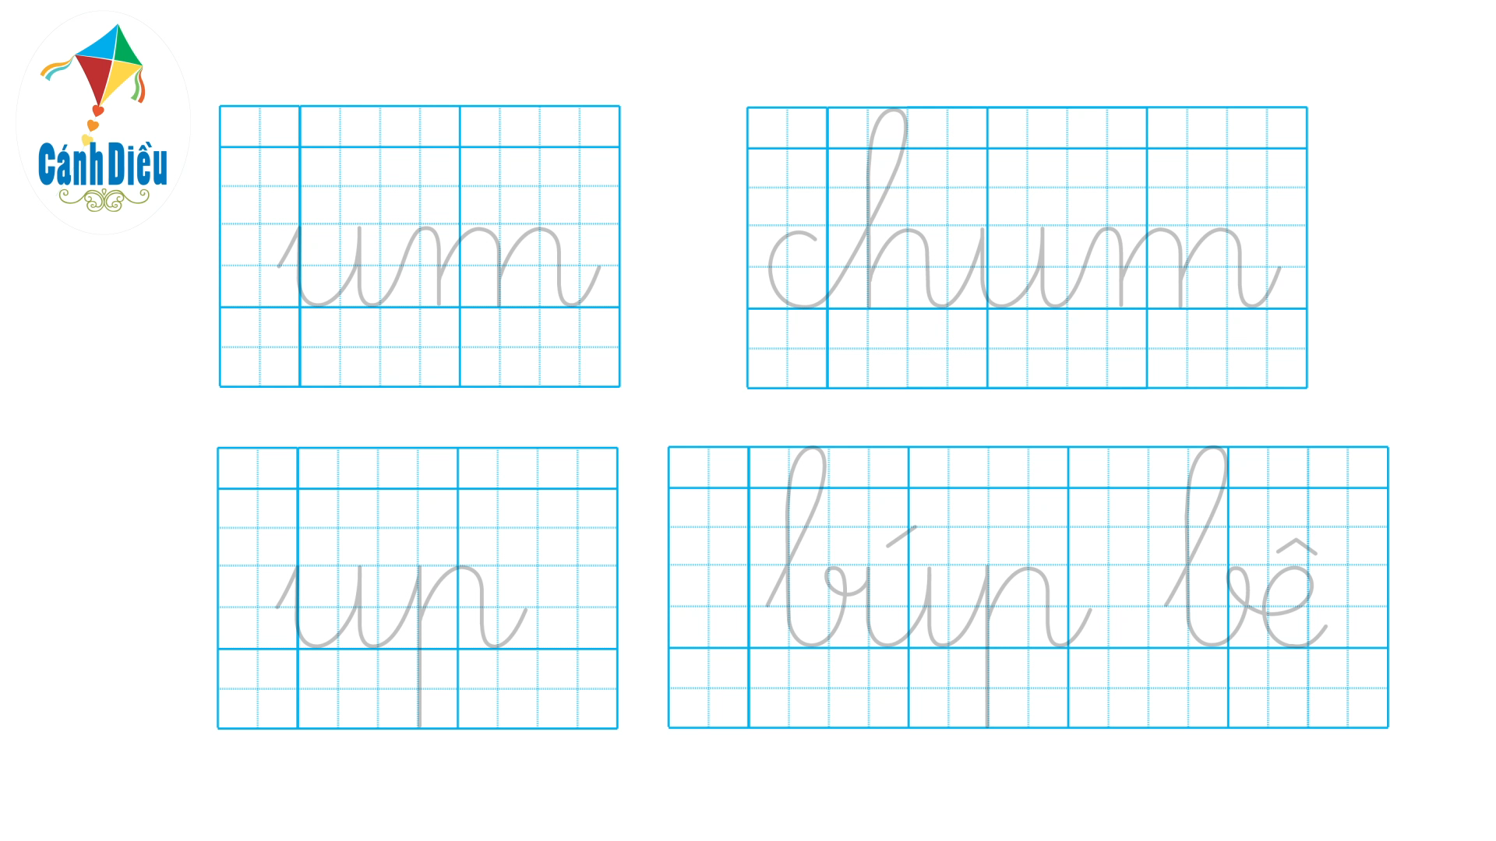

Slide 14
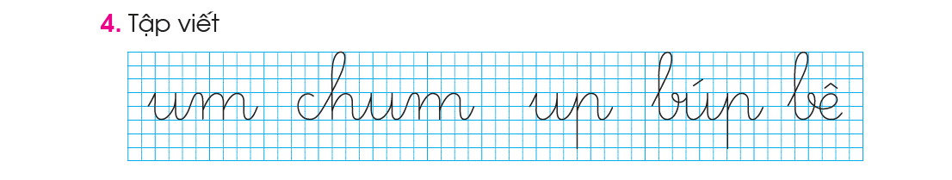
4. Tập viết

Slide 15
Thứ Hai ngày 13 tháng 11 năm 2023
Tiếng Việt Bài 52: um - up
um up
chum búp bê
chùm nho cúp tôm hùm
giúp đỡ búp chè mũm mĩm

Slide 16

XIN CHÂN THÀNH CẢM ƠN
QUÝ THẦY CÔ GIÁO VÀ CÁC EM

